Slide 1
Спасём планету

Slide 3
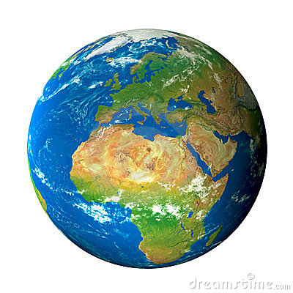
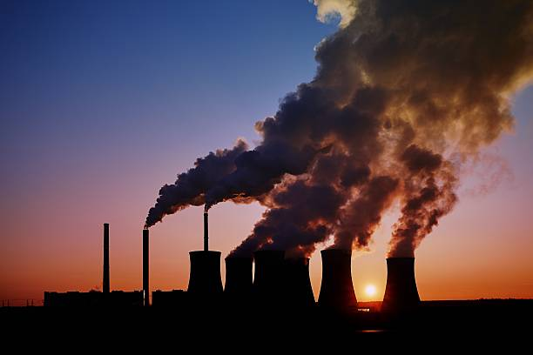
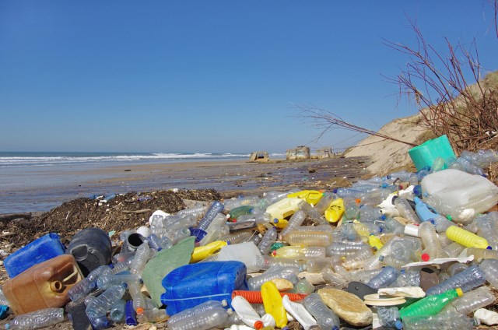
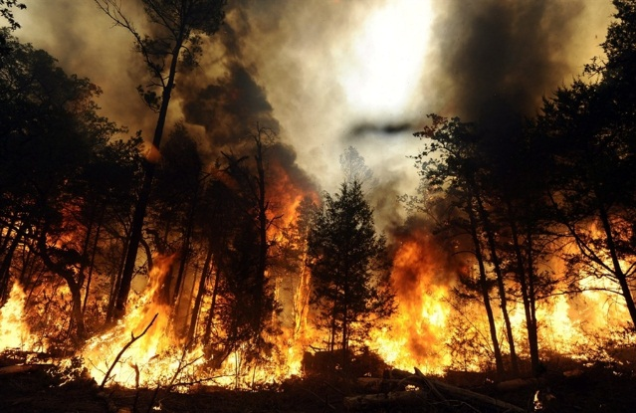

Slide 5
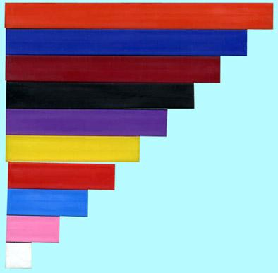

Slide 8
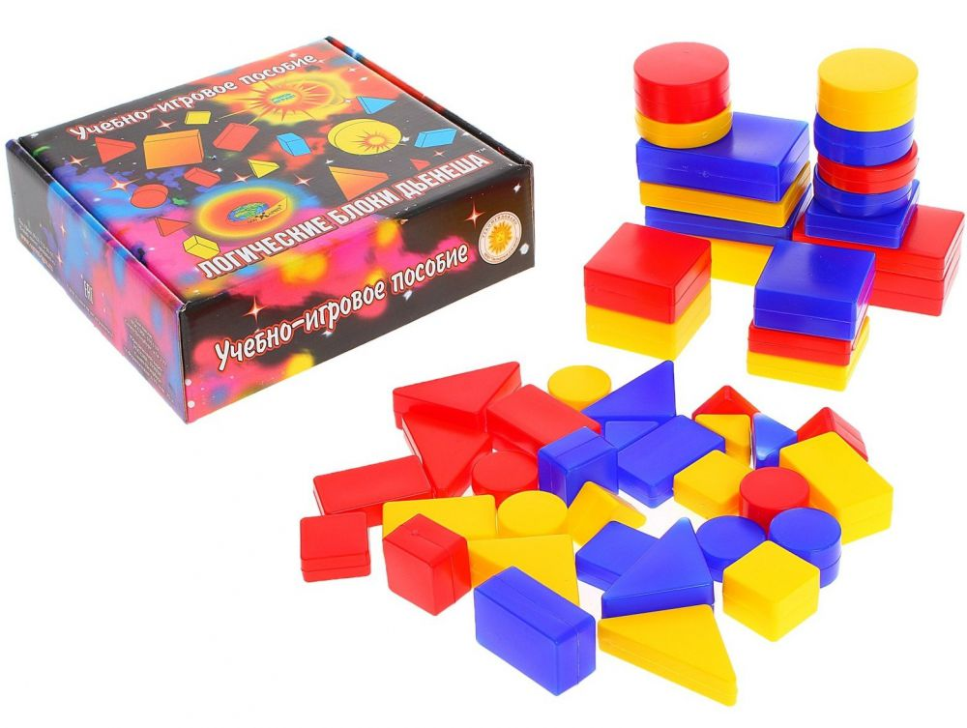

Slide 11
5 . 7

Slide 12
1 . 3

Slide 13
. 6 .

Slide 14
. 4 .

Slide 16
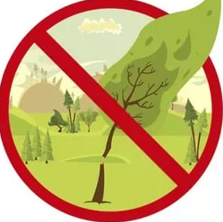

Slide 17
СПАСИБО!
Берегите планету!

